Slide 1
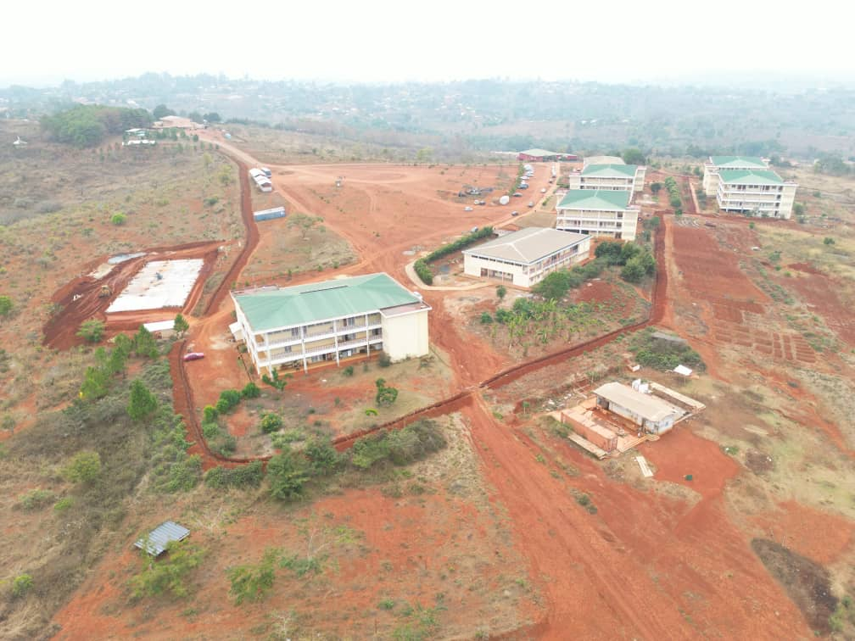



COMMISSION
DES INFRASTRUCTURES
ET DES
EQUIPEMENTS
DE L’AED
Rapport d'Exécution des Investissements sur Fonds issus du Moratoire Suivant Résolution numéro 1 du CO de l ’ AED, du 11 Août 2022 autorisant le Président à signer avec l ’ AFD l’accord pour le moratoire sur le Prêt AED-CCM1270-01 (AVENANT N°5 DU 01/09/2022) 2023-2025
Fonds issus du Moratoire AFD - Prêt AED/CCM1270-01

Slide 2
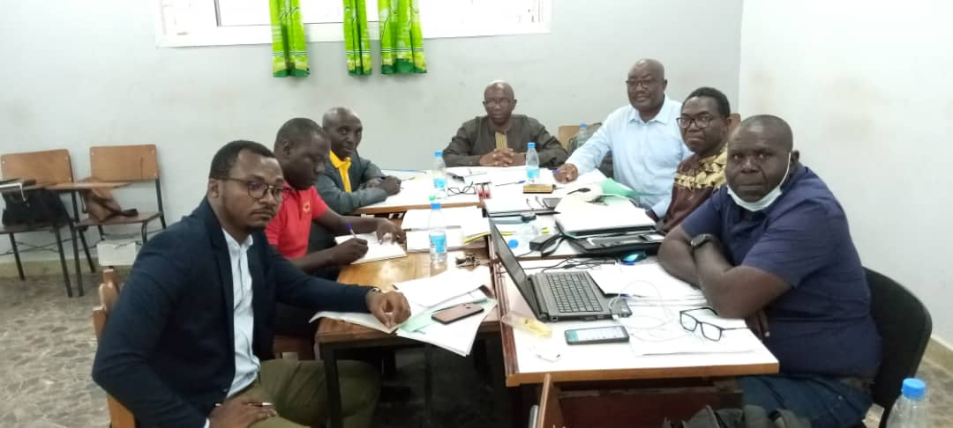
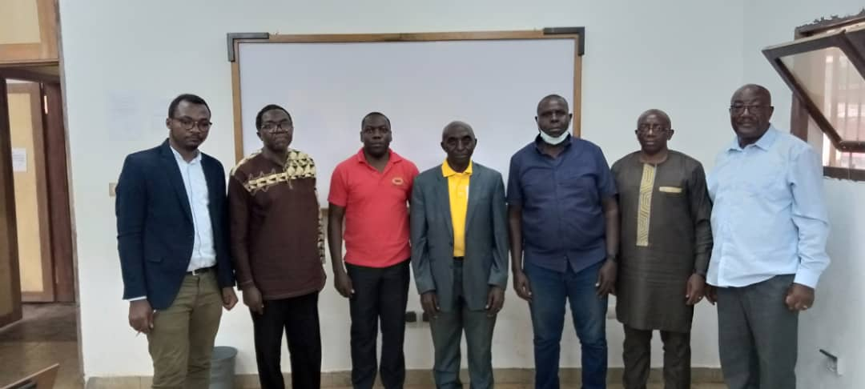
INTRODUCTION
PLANIFICATION ET DEFIS
REALISATIONS CLES
BILAN FINANCIER ET PROJECTIONS
ANNEXES – GALERIE D’IMAGES
Commission des infrastructures et des Equipements de l’AED

Slide 3
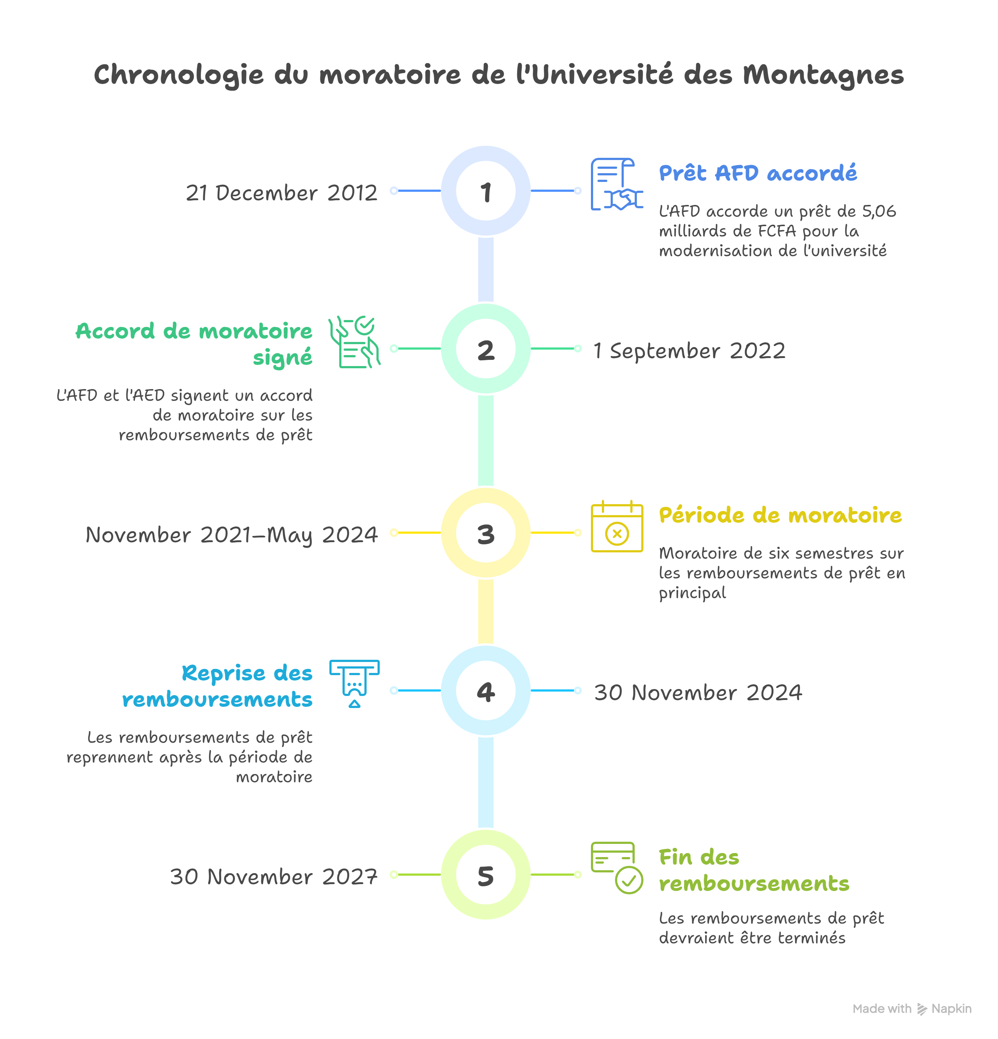
Contexte du Moratoire
Problématique
Accord AFD
Stagnation des effectifs étudiants → Insuffisance des revenus.
Infrastructures inachevées (sous-sols, VRD, laboratoires non équipés).
Manque d’attractivité: Carence en mobilier et matériel scolaires indispensables à la formation (chaises, tables, tableaux, vidéoprojecteurs, PCs et laptops)
Impact COVID-19 : Situation de fragilité des entreprises et des familles: difficultés financières des parents à régler les frais de scolarités dans les délais.
Difficulté à honorer les échéances de remboursement du prêt tout en réalisant les investissements complémentaires indispensables pour améliorer les plateaux techniques et booster l’attractivité
Négociations intenses avec l’AFD dès mi-2021
Résolution numéro 1 du CO de l’AED, du 11 août 2022 autorisant le Président à signer avec l’AFD l’accord pour le moratoire
Moratoire signé le 1er Septembre 2022.
Pause de 6 échéances (Nov. 2021 - Mai 2024).

Slide 4
Objectifs du Moratoire
Introduction
But principal
Cibles
"Moderniser les plateaux techniques, améliorer l'attractivité de l'UdM et augmenter les effectifs étudiants.".
Équiper 5 filières (Médecine, Pharmacie, Odonto, FST, CUM).
Sécuriser les laboratoires.
Renforcer le réseau informatique

Slide 5
BUDGET PREVISIONNEL DU MORATOIRE : Disponibilité des fonds
Planification & Défis

Slide 6
2. Résultat des Appels d’Offres
TABLEAU DE SYNTHESE DU BUDGET PAR FILIERES VS RESULTAT APPEL D’OFFRE INTERNATIONAL

Slide 7
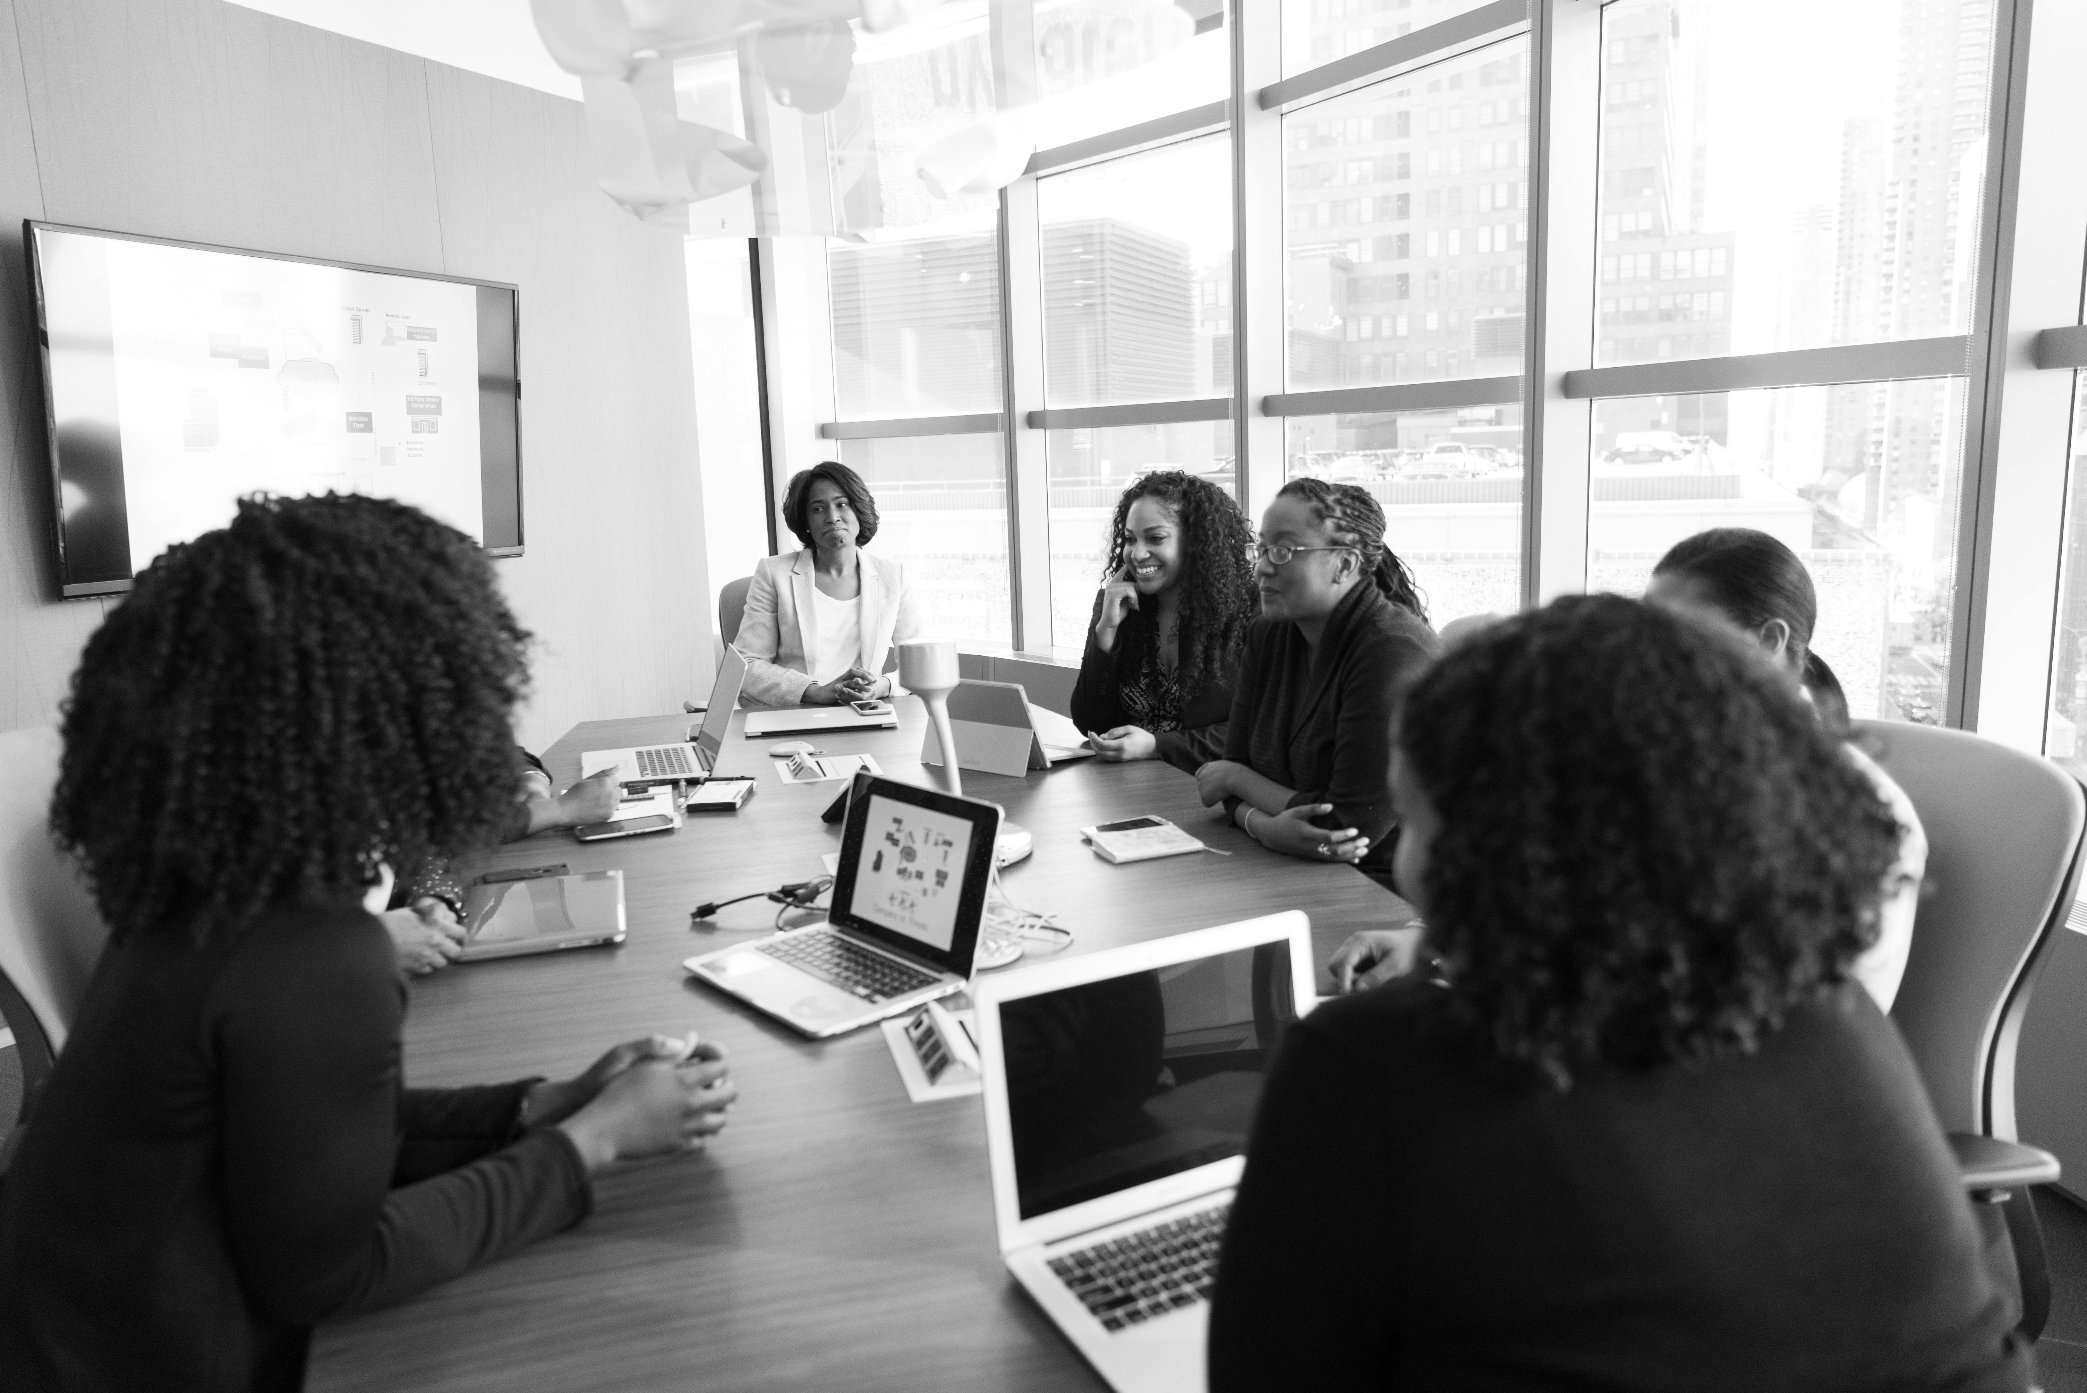
Réalisations clés
Mobilier & équipements informatiques (Lots 1-2)
Aménagement des laboratoires (Lots 3-4)
Equipements spécialisés (Lot 5)
Innovation pédagogique : FabLab FST
Equipement et travaux divers (Lot 7)

Slide 8
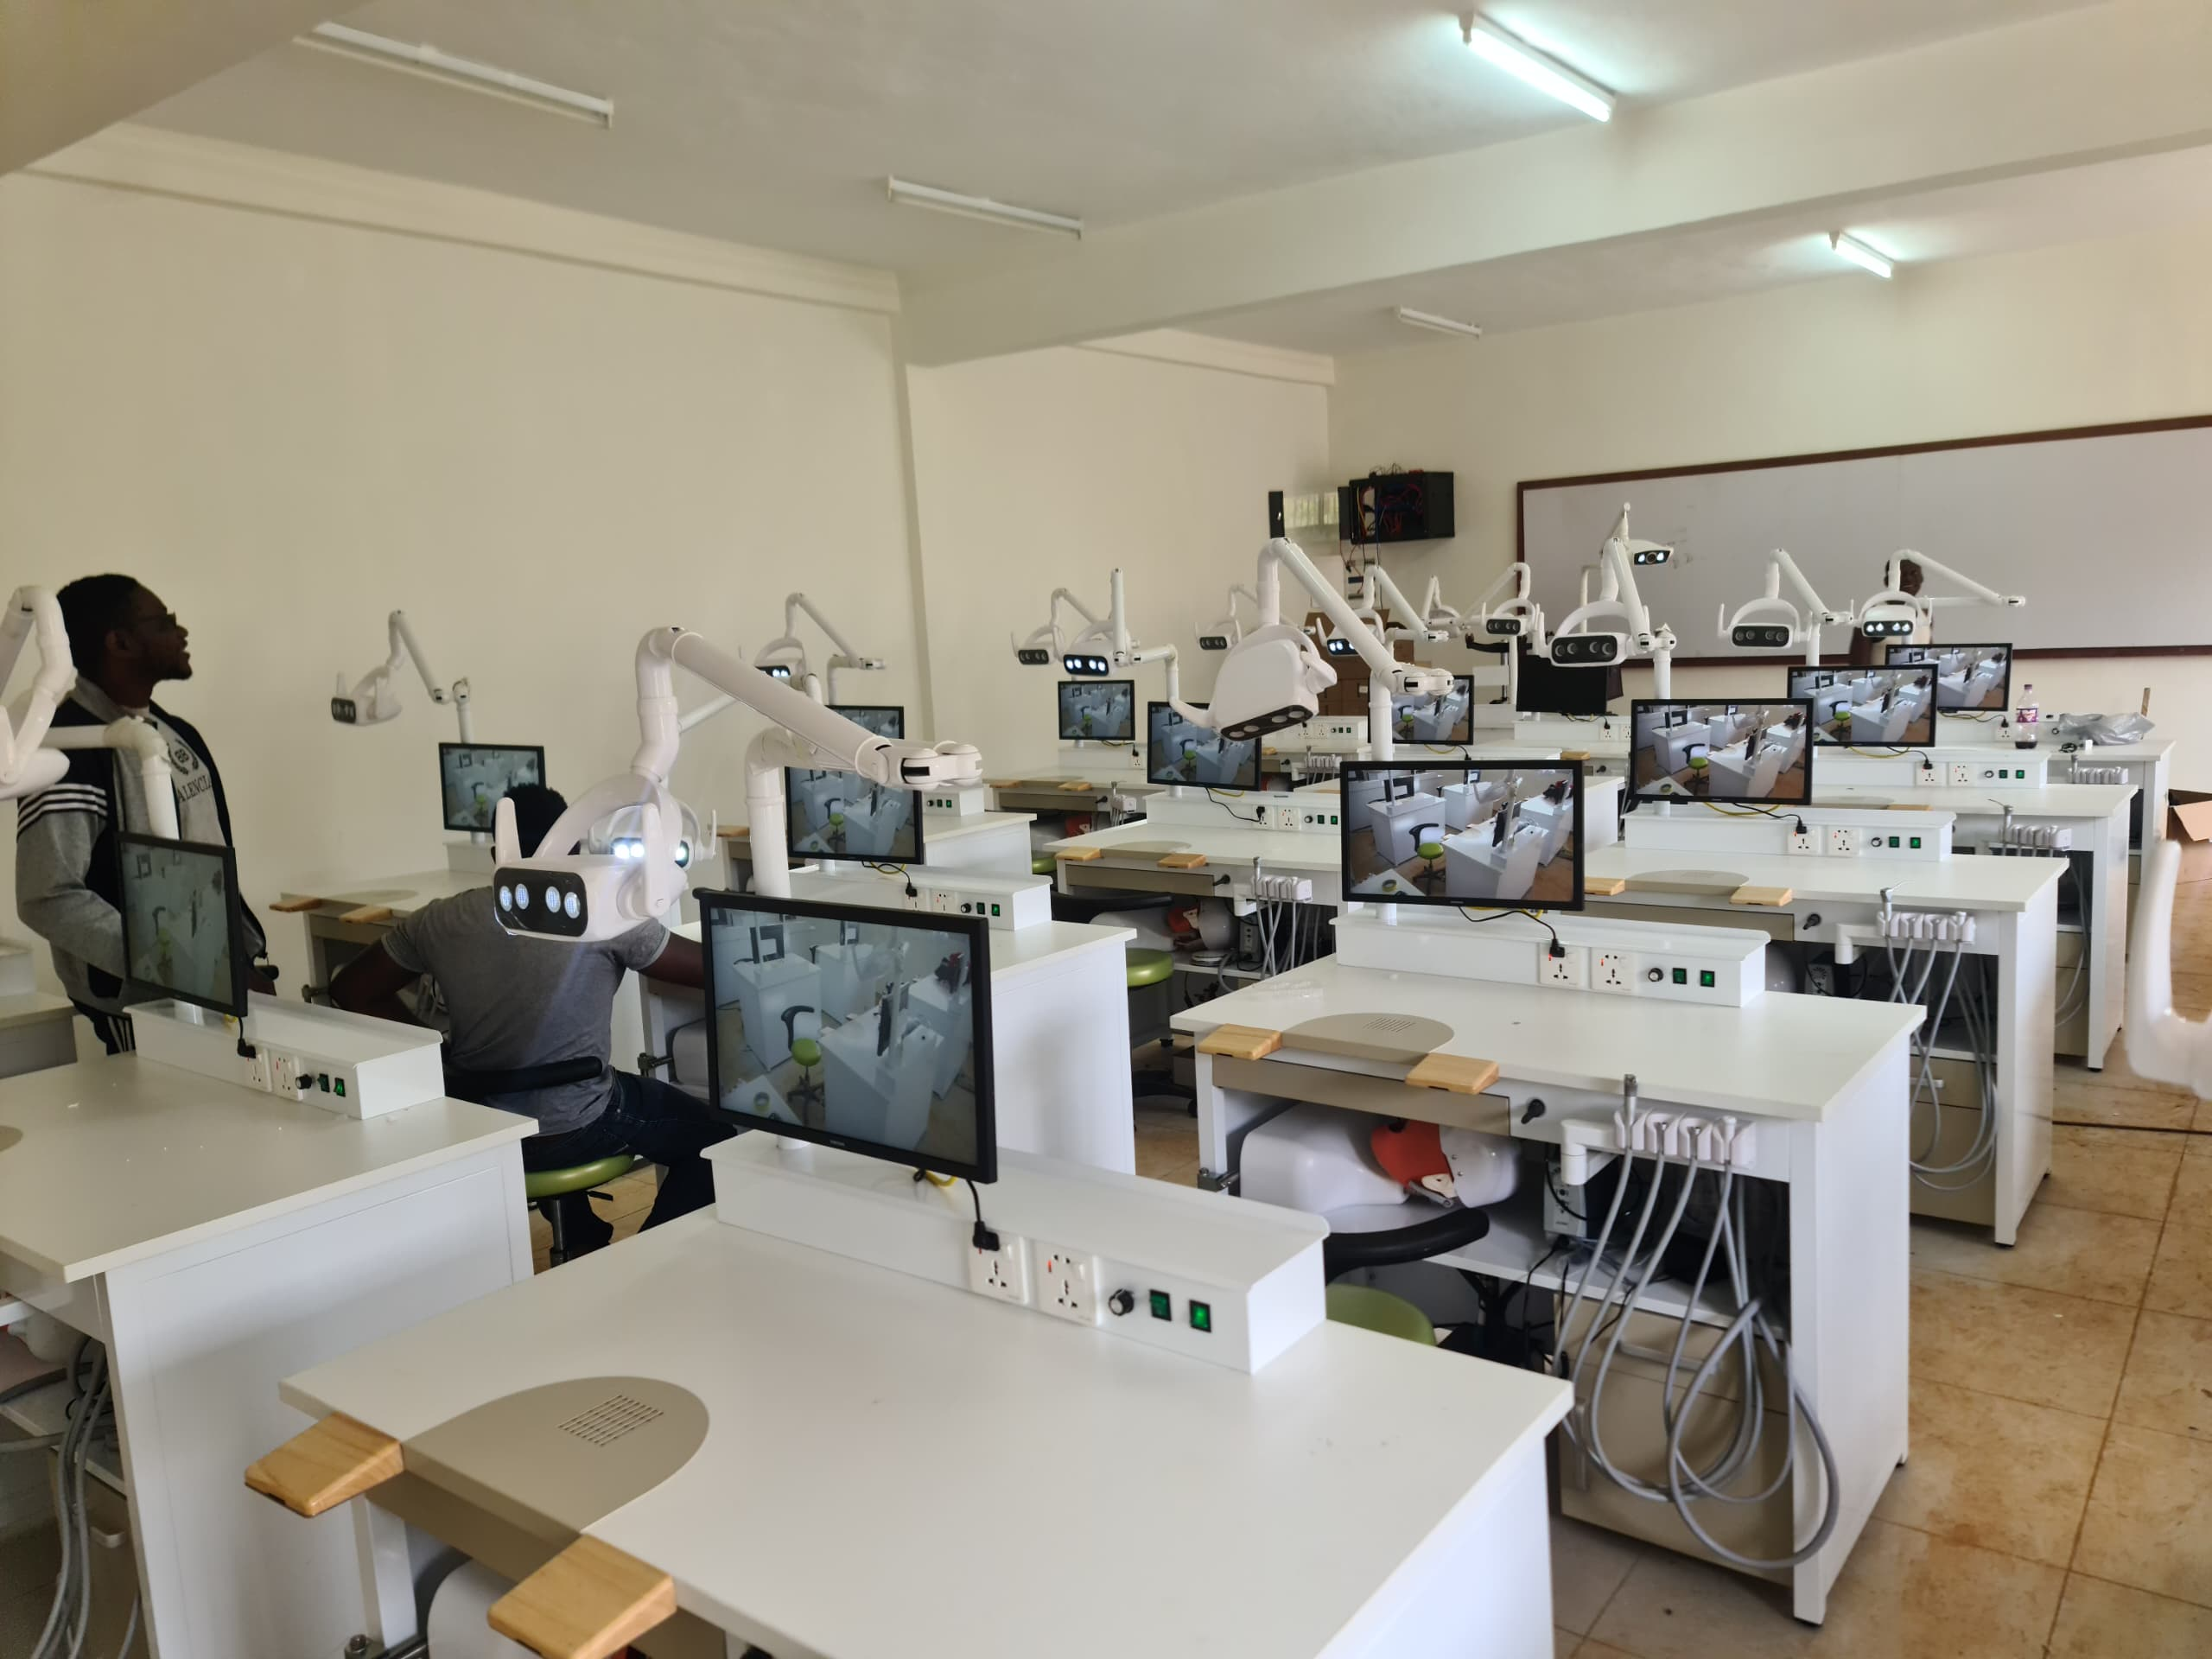
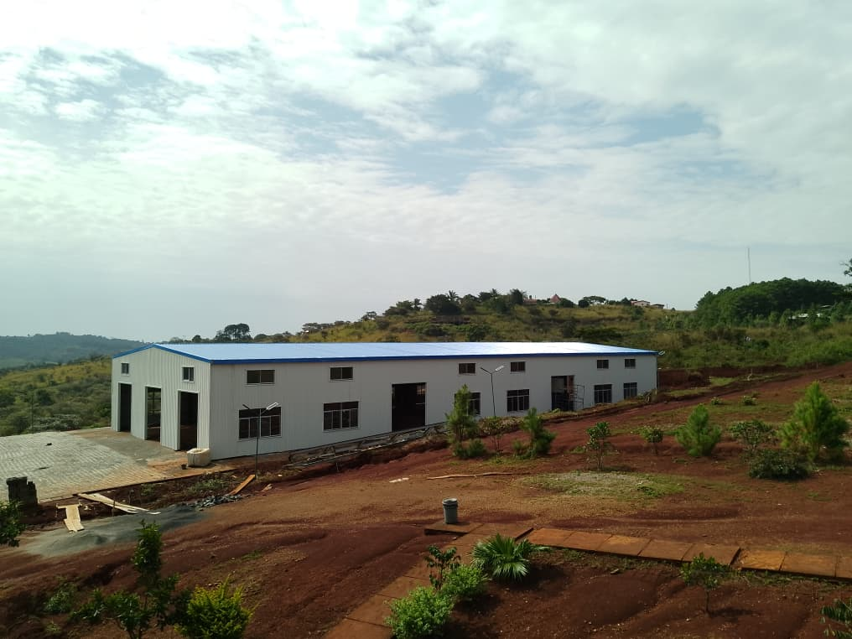
1. Investissements réalisés – Tableau Récapitulatif par Lot

Slide 9
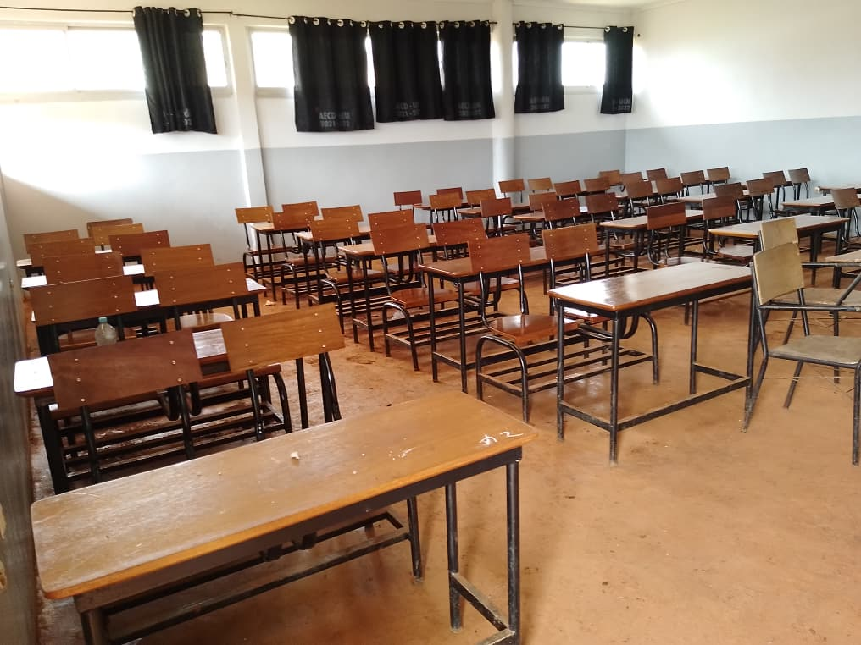
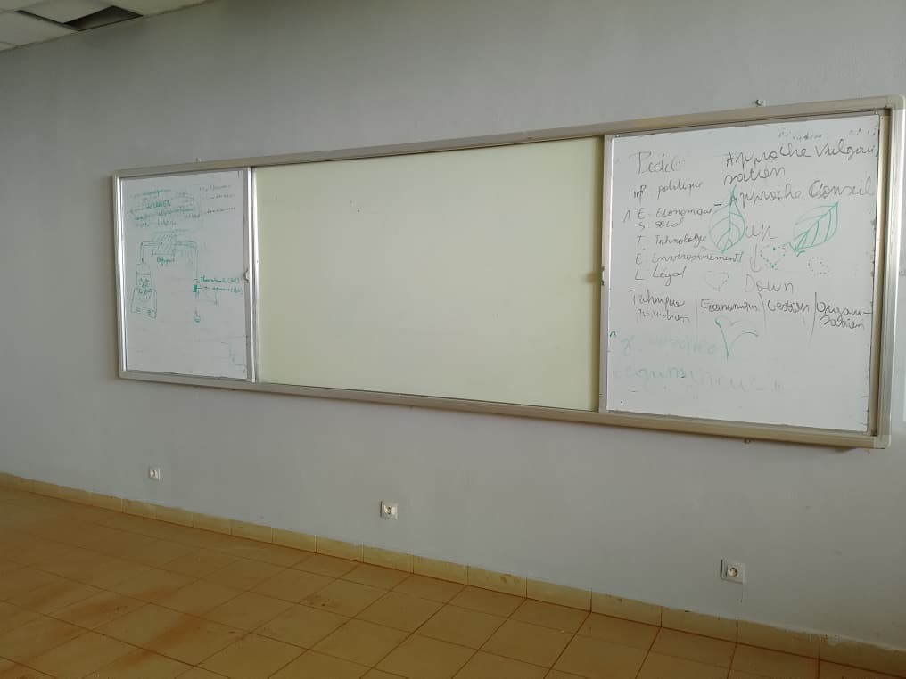
1. Investissements réalisés – Tableau Récapitulatif par Lot
Lot 1 : 400 Tables banc deux places, 300 Tabourets pour laboratoire, 143 Chaises de travail pour bureaux, 65 Tables de travail avec tiroir de 80x120 pour bureaux, 82 Tables de travail avec tiroir de 80x120 pour bureaux
Lot 2: 136 Ordinateurs de bureau, 31 Ordinateurs portables, 136 Onduleurs, 01 Accessoires (switch, routeurs, clés usb, logiciel, points d'accès, disque dur, écran), 50 Tableaux tryptiques pour laboratoires, salles de cours et autres espaces dédiés, 48 Vidéos projecteurs pour salle de cours, 01 Developpement et mise en place d'un système integre de gestion académique à l'Université des Montanges, 01 travaux de fourniture et de mise en place d'un ERP de gestion sage à l'Université des Montanges, 01 Contrat de renouvellement DUA Sage 2024-2025
Lot 3 : Travaux d'aménagement Médecine, Travaux d'aménagement Pharmacie, Travaux d'aménagement Veto, Travaux d'aménagement Odonto, Travaux d'aménagement Clinique et Préclinique dentaire, Travaux d'installation laboratoire clinique, Travaux d'aménagement du laboratoire de prothèse, Travaux de sécurisation des laboratoires d'anatomie-salle oshea, Travaux de construction d'un laboratoire de kinésithérapie avec salle multi-sport
Lot 4 : Sécurisation et Aménagement Laboratoire de biochimie, Sécurisation et Aménagement laboratoire d'histologie, Sécurisation et Aménagement laboratoire d'hématologie, Sécurisation et Aménagement laboratoire de microbiologie, Sécurisation et Aménagement Laboratoire de pharmacie galénique, Sécurisation et Aménagement laboratoire de pharmacognosie, Sécurisation et Aménagement Laboratoire polyvalent 1 veto, Sécurisation et Aménagement Laboratoire polyvalent 2 véto, Sécurisation ensembles salles de cours et laboratoires FST, Sécurisation ensembles bureaux des bâtiments de médecine, pharmacie, sms, véto et odontostomalogie

Slide 10
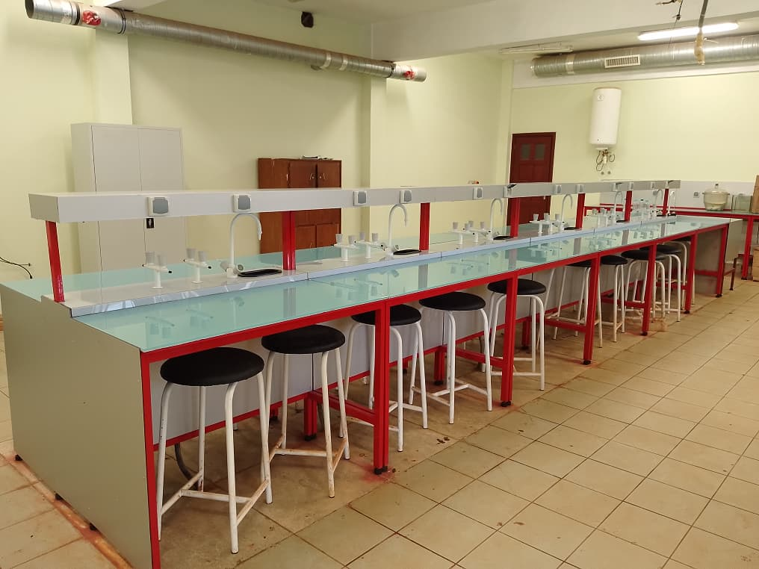
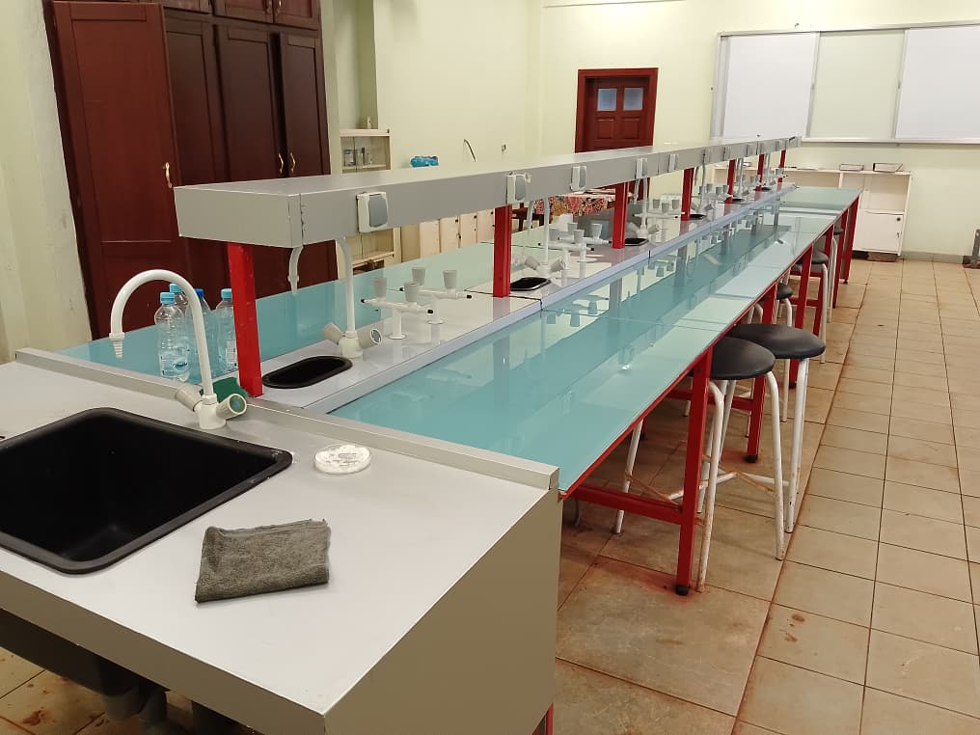
1. Investissements réalisés – Tableau Récapitulatif par Lot
Lot 5 : Equipements biochimie, physiologie, hématologie, microbiologie, Equipements d'Anatomie, CUM, Equipements de Radiologie, Equipements d'Ophtalmologie, Equipements de Biologie Clinique, Equipements de Maso-Kinésithérapie, Equipements de Gynécologie Obstétrique, Equipements de Banque de Sang, Equipements d'Anatomie Pathologie, Equipements Pour Bloc Opératoire, equipements odontostomatologie
Lot 6 : Equipements des laboratoires de la FST, Construction d'un bâtiment à ossature mixte, Matériels et matériaux à ossature métallique, Travaux de préparation de la plateforme, d'assemblage et montage
Lot 7: Travaux de réalisation d'un local compresseur et alimentation du laboratoire de génie biomédical, Travaux de fourniture et de pose fibre optique, Acquisition matériel et équipements de la filière pharmacie (Seeding labs USA), Travaux d'installation d'une source alternative de protection des serveurs de l’UdM, Travaux de fourniture et installation du matériel en médecine et pharmacie, Acquisition groupe electrogène (ensemble campus) Transport et Douane

Slide 11
2. Bilan Financier
Chiffres clés:
Cumul des fonds collectés | Intérêt sur prêt payés à l’AFD | Cumul payé aux fournisseurs | Versements en faveur des impôts
1.488.000.000 FCFA | 205.934.237 FCFA | 1.149.701.055 FCFA | 121.762.205 FCFA
 | (13,84%) | (77,26%) | (8,18%)

Slide 12

Galerie photo
Conclusion et Perspectives

Slide 13
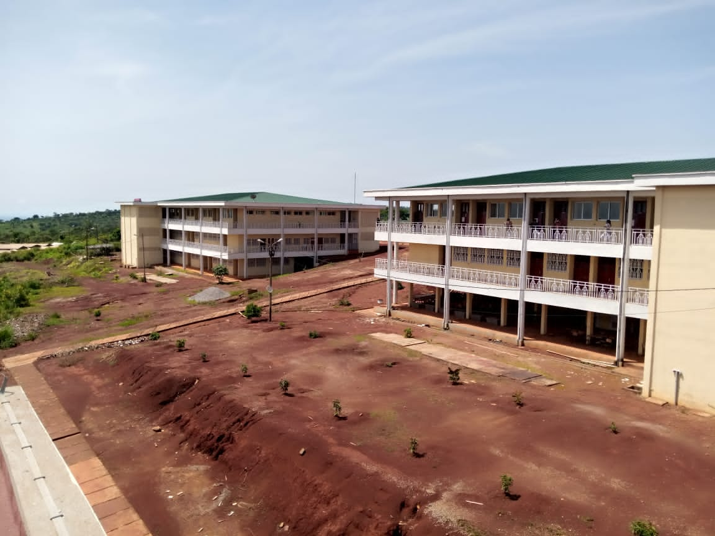
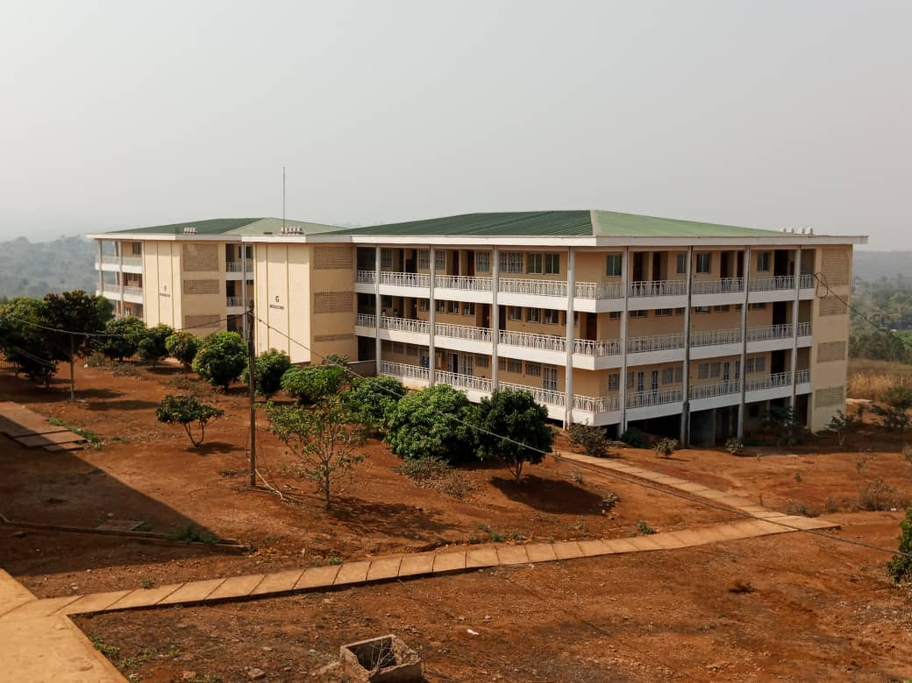
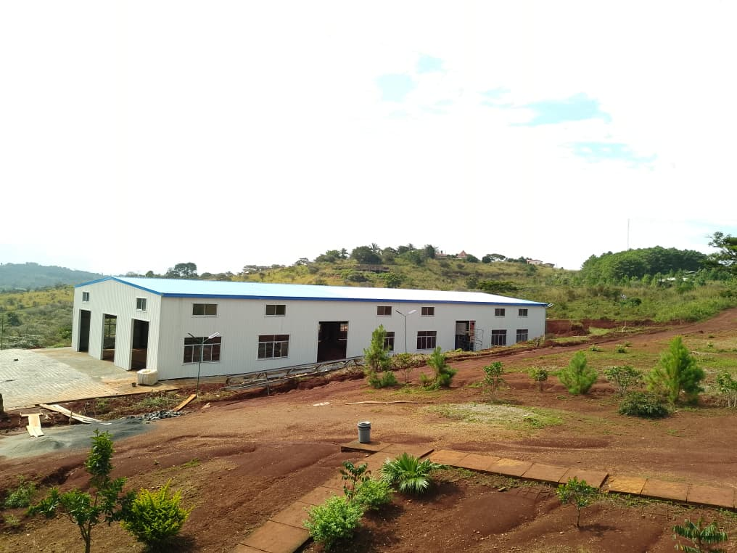
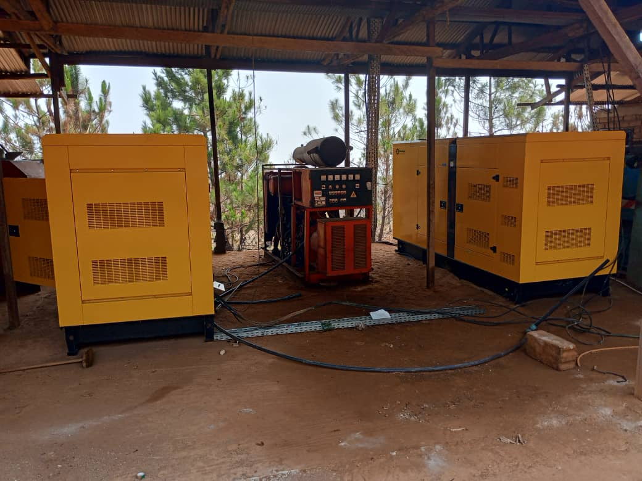
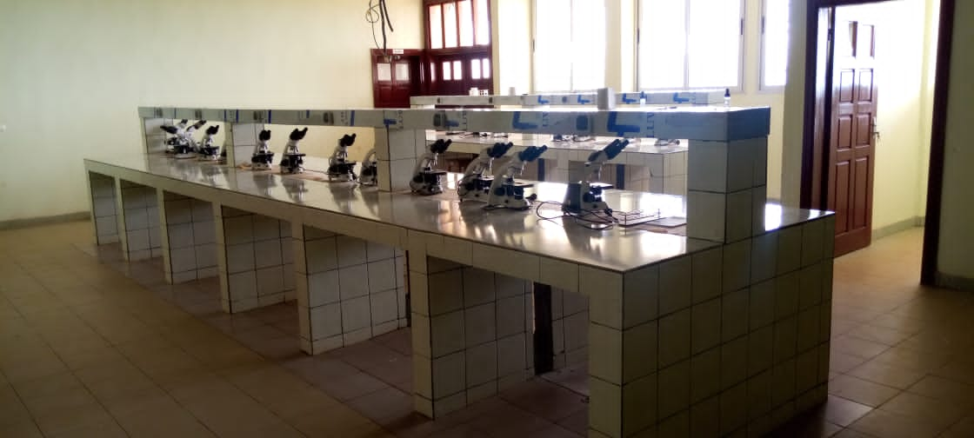
Galerie des réalisations
Groupe electrogene banekane

Slide 14
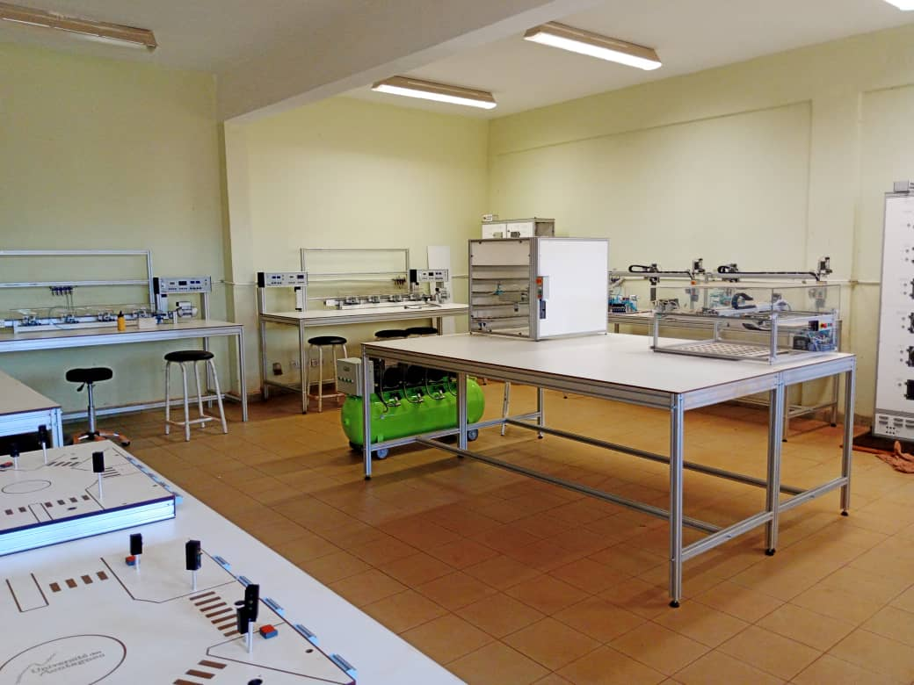
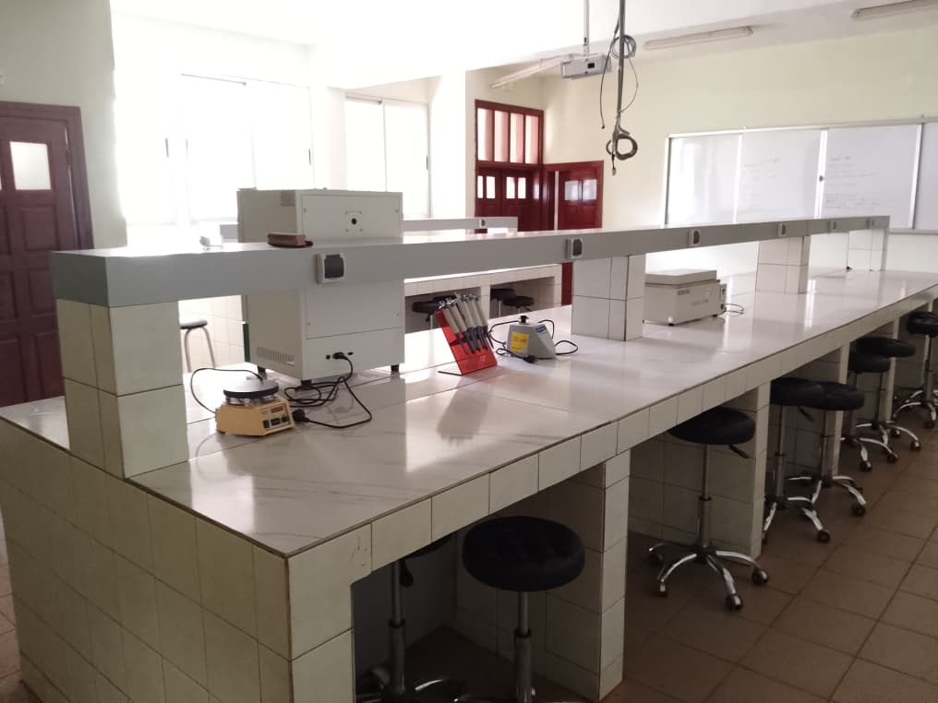
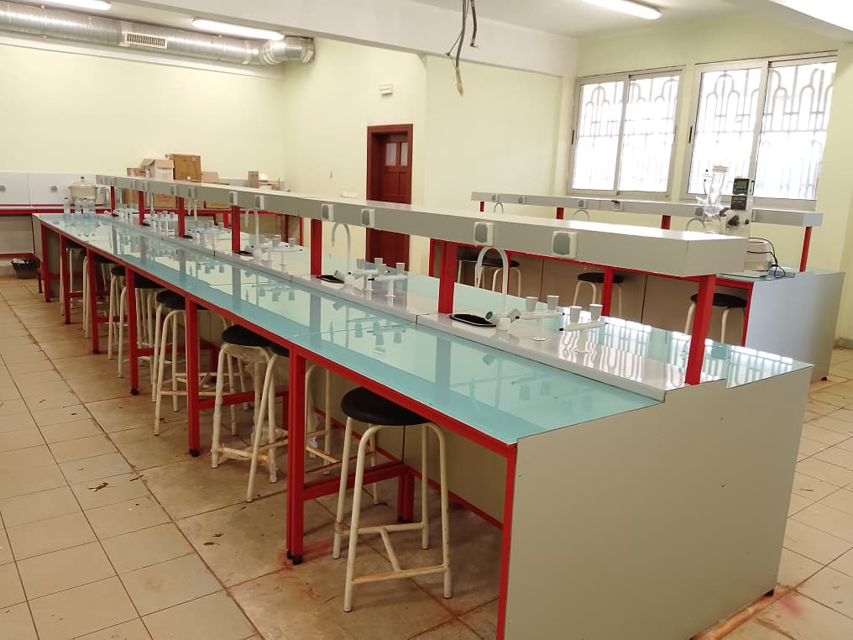
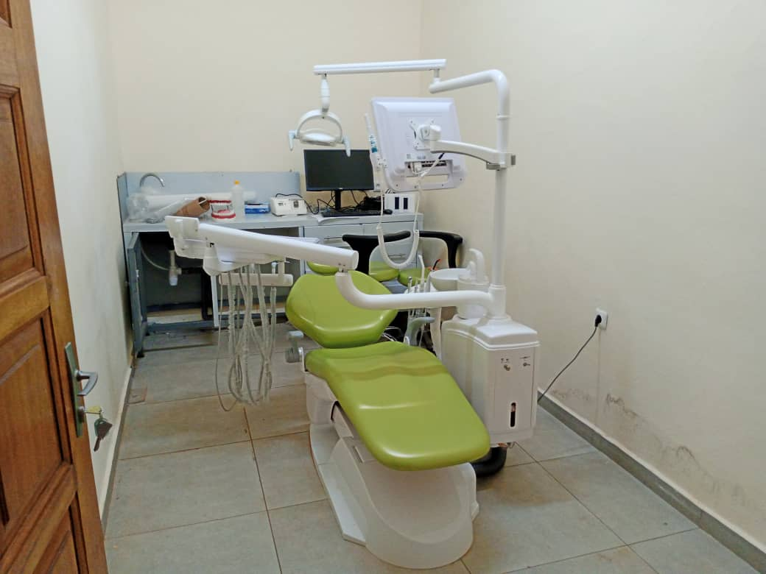
Galerie des réalisations
Laboratoire prodeso-FST
Laboratoire de préclinique dentaire
Laboratoire Médecine
Laboratoire Médecine
Laboratoire Pharmacie
Box Consultation et Soins Dentaires

Slide 15
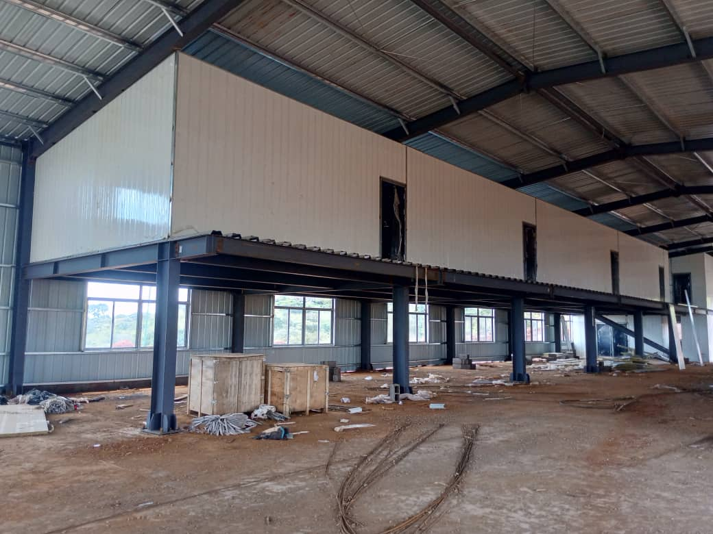
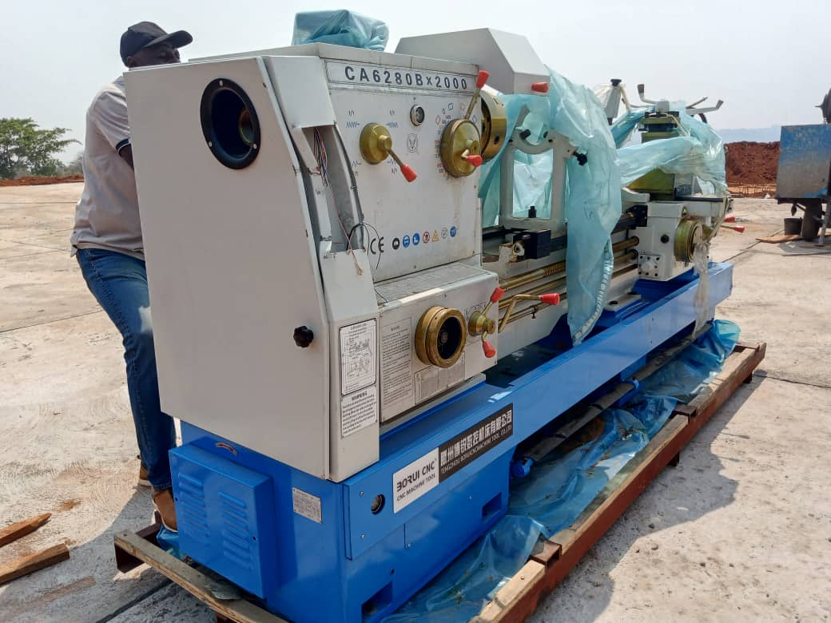
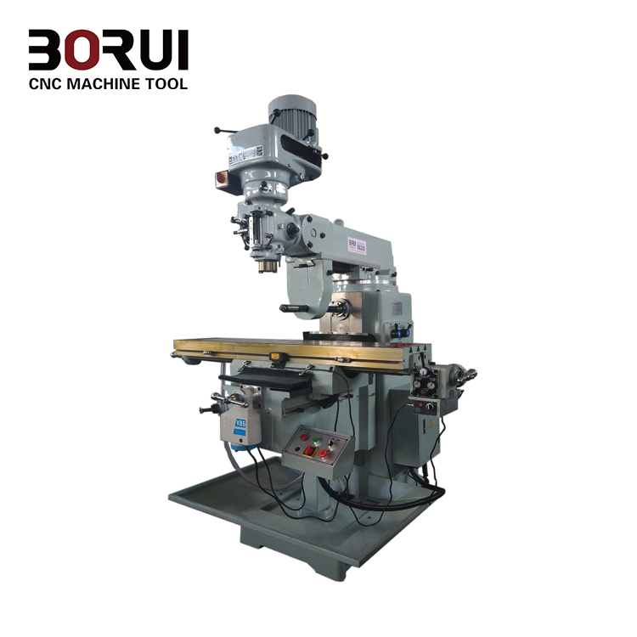
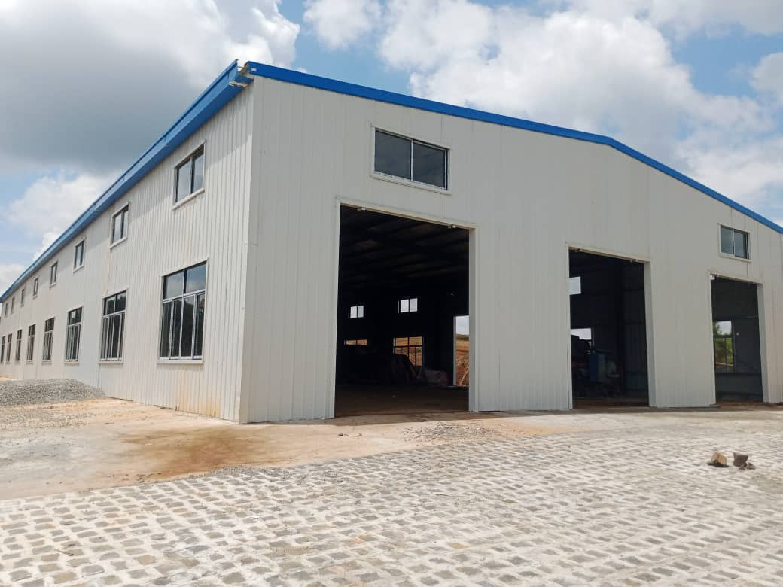
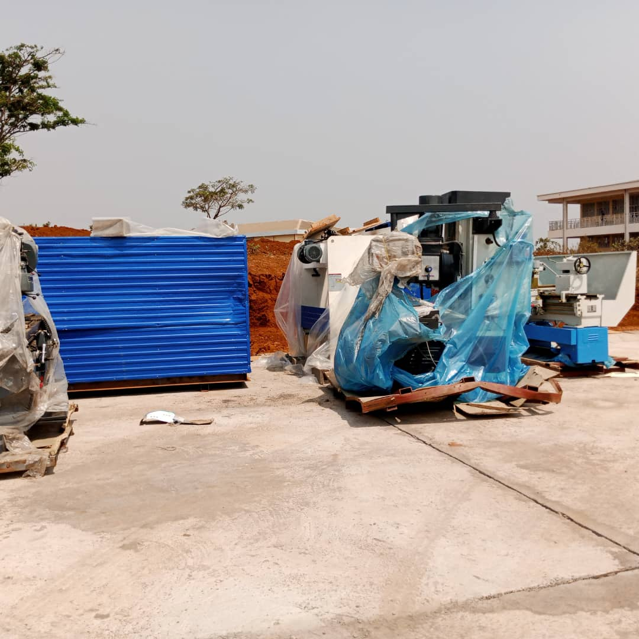
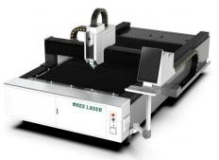
Galerie des réalisations
Tour
FABLab : vue intérieure
Fraiseuse verticale et horizontale
Machine a découpe lazer
FABLab : façade principale
Equipements déchargés

